Slide 1

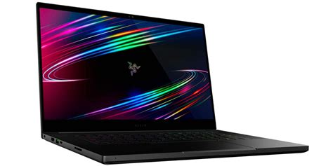
L’informatique (les ordinateurs)

Slide 2
sommaire
De quoi est constitué un Ordinateur
A quoi servent les Ordinateur
Quand les ordinateur ont été crée
Explication d’un ordinateur
Explication d’un ordinateur (suite)
Définition du mot « ordinateur »
Comment fonctionne la connexion internet
Etape de démarrage d’un ordinateur
Quels sont les système d’exploitation
Système d’exploitation (suite)
Comment fonctionne les écran
Quelle sont les marque de d’ordinateur

Slide 3
Explication avant de commencer
Qu'est-ce que l'informatique ? L'informatique englobe l'usage des ordinateurs ou autres appareils, infrastructures et processus pour créer, traiter, stocker, sécuriser ou échanger toute forme de données électroniques. Depuis son apparition au milieu du XXème siècle, l'informatique a beaucoup évolué

Slide 4
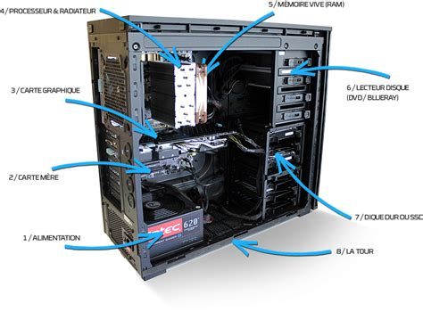
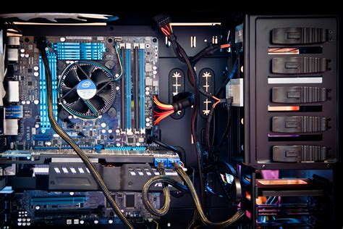
De quoi est constitué un Ordinateur ?
Un ordinateur est constitué de divers composant comme :
La base d’un ordinateur est la carte mère qui permet de poser tout les composant
La RAM (Random Access Memory) permet de stocker des données temporairement
Le HDD/SSD (Solid State Drive/Hard Disk Drive ) permet des pouvoir mettre un système d’exploitation comme : Windows linux MacOs ECT et stocke les données personnelles
Le processeur x32/x64 ( intel, ryzen ou arm64/arm32 ) permet de faire des calculs pour traiter les données
Il y a aussi le Hardware (le matériel) et le Software (le logiciel)

Slide 5
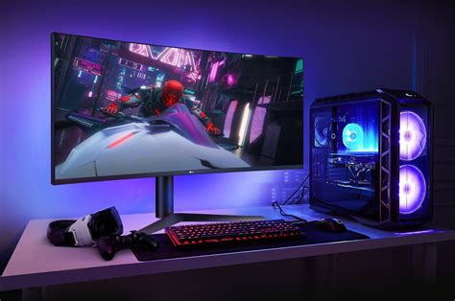
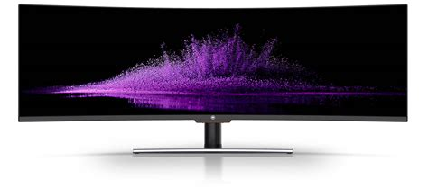
A quoi servent les Ordinateur ?
Les Ordinateur servent souvent pour : le multimédia, la bureautique ou les jeux
Le multimédia aura besoin de 8 Gigaoctet au minimum
La bureautique aura besoin de 16 Gigaoctet au minimum
Et les jeux auront besoin de 32 Gigaoctet ou plus au minimum

Slide 6
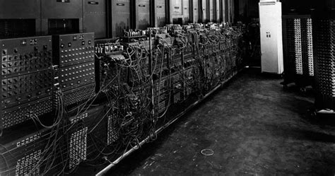
Quand les ordinateur ont été crée ?
L’histoire de l’ordinateur est complexe et fascinante, rendant difficile de répondre simplement à la question « qui a créé le premier ordinateur ». Il n’y a pas de réponse facile en raison des nombreuses classifications des ordinateurs et de l’évolution de l’invention de l’ordinateur au fil du temps. Le premier ordinateur mécanique, créé par Charles Babbage en 1822, ne ressemble pas vraiment à ce que la plupart des gens considèrent aujourd’hui comme un ordinateur.

Slide 7
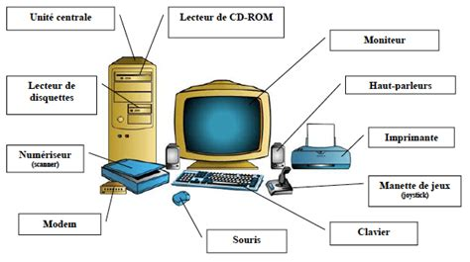
Explication d’un ordinateur
Un ordinateur est un système de traitement de l'information programmable tel que défini par Alan Turing et qui fonctionne par la lecture séquentielle d'un ensemble d'instructions, organisées en programmes, qui lui font exécuter des opérations logiques et arithmétiques. Sa structure physique actuelle fait que toutes les opérations reposent sur la logique binaire et sur des nombres formés à partir de chiffres binaires. Dès sa mise sous tension, un ordinateur exécute, l'une après l'autre, des instructions qui lui font lire, manipuler, puis réécrire un ensemble de données déterminées par une mémoire morte d'amorçage.

Slide 8
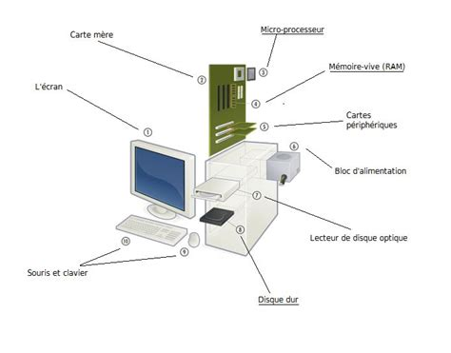
Explication d’un ordinateur (suite)
Les données à manipuler sont acquises soit par la lecture de mémoires, soit en provenance de périphériques internes ou externes (déplacement d'une souris, touche appuyée sur un clavier, déplacement d'un stylet sur une tablette, température et autres mesures physiques…). Une fois utilisés, ou manipulés, les résultats sont écrits soit dans des mémoires, soit dans des composants qui peuvent transformer une valeur binaire en une action physique (écriture sur une imprimante ou sur un moniteur, accélération ou freinage d'un véhicule, changement de température d'un four…). L'ordinateur peut aussi répondre à des interruptions qui lui permettent d’exécuter des programmes de réponses spécifiques à chacune, puis de reprendre l’exécution séquentielle du programme interrompu.

Slide 9
Définition du mot « ordinateur »
Le mot « ordinateur » fut introduit par IBM France en 1955^{[1],[2]} après que François Girard, alors responsable du service publicité de l'entreprise, eut l'idée de consulter son ancien professeur de lettres à Paris, Jacques Perret. Avec Christian de Waldner, alors président d'IBM France, ils demandèrent au professeur Perret de suggérer un « nom français pour sa nouvelle machine électronique destinée au traitement de l'information (IBM 650), en évitant d'utiliser la traduction littérale du mot anglais computer (« calculateur » ou « calculatrice »), qui était à cette époque plutôt réservé aux machines scientifiques

Slide 10
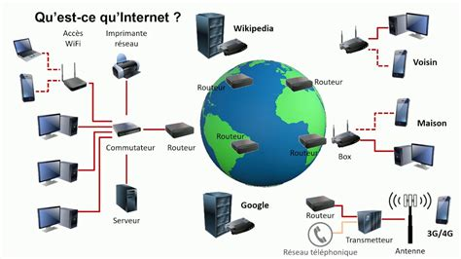
Comment fonctionne la connexion internet
Internet est un réseau informatique mondial accessible au public ainsi qu'aux entreprises.
Il est constitué d'un réseau de millions de réseaux tant publics que privés, universitaires, commerciaux et gouvernementaux, à commutation de paquets, sans centre névralgique. Ceux-ci sont regroupés en réseaux autonomes. Il existe plus de 91 000 réseaux distincts en 2019[].
Les données échangées sont retransmises par Internet grâce à un ensemble standardisé de protocoles de transfert de données, lesquels permettent différentes applications comme le courrier électronique, le World Wide Web, la messagerie instantanée, le partage de fichiers en pair-à-pair, le streaming, etc.
Dans les années 1990, l'apparition du Web contribue à rendre Internet accessible au grand public. Depuis les années 2000, un nombre croissant de types d'objets divers y sont connectés, formant l'Internet des objets.
Un internaute est un individu qui utilise un accès à Internet, qui peut être obtenu grâce à un fournisseur d'accès, généralement payant, par abonnement, à travers divers modes de communication électronique : soit filaire (réseau téléphonique commuté à bas débit, ADSL, fibre optique jusqu'au domicile), soit sans fil (WiMAX, par satellite, GPRS, EDGE, 3G, 3G+, 4G, 5G, etc.).

Slide 11
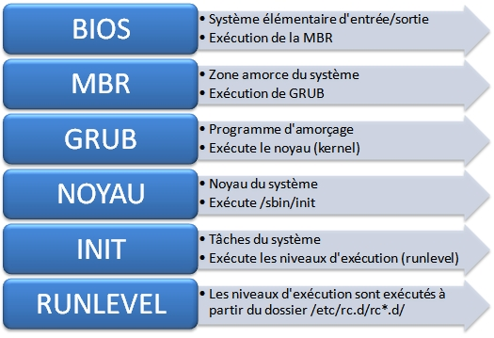
Etape de démarrage d’un ordinateur
La première étape consiste à mettre sous tension le PC en appuyant sur le bouton d’alimentation.
Puis le processus de démarrage du PC s’exécutent et cela se termine lorsque le système d’exploitation obtient le contrôle du processus de démarrage puis l’utilisateur est libre de travailler sur l’ordinateur.
Lorsque l’ordinateur est allumé, le processeur central (CPU) exécute un code de démarrage dans la ROM (Read-only Memory).
En général, ce code possède une seule instruction et routine, généralement appelée code de réinitialisation (reset code). Ce code ne fait généralement rien d’autre que transfère l’exécution vers un autre morceau de code appelé code d’initialisation du matériel (hardware initialisation).
Cela a pour but de réveiller et mettre en route chaque composant matériel de la carte mère.
La ROM et le CPU sont situés sur la carte mère de l’ordinateur. La carte mère sert d’interface directe entre l’alimentation externe (généralement une prise murale ou batterie) et le matériel interne de l’ordinateur. Sans carte mère, la CPU ne recevrait pas l’électricité qu’il doit fonctionner correctement. En plus de la CPU, la carte mère sert d’hôte pour pratiquement tous les appareils et connexions nécessaires à l’ordinateur pour exécuter des tâches disponibles. Non seulement la carte mère fournit également l’alimentation du disque dur, des ventilateurs et des cartes graphiques à l’intérieur de l’ordinateur, mais il permet également aux données de circuler librement entre eux, selon les besoins lors de l’exécution d’une application spécifique.
Lorsque la carte mère, RAM ou CPU rencontre un problème matériel, on peut avoir un écran noir au démarrage du PC ou simplement le PC ne se met pas sous tension.

Slide 12
Quels sont les système d’exploitation
En premier on a Windows qui est payant mais plus facile a gérer
En deuxième on a MacOs qui est gratuit et très intuitif
Et en troisième on a linux qui est un open source donc n'importe qui qui sais programmer peut modifier linux mais il est aussi très compliquer pour installer des application car il faut d’abord installer les paquet ensuite on tape ( sudo apt install l’application )
Autre système d’exploitation
Irix, Symbian OS, Unix, Berkeley, System, GNU/Linux, ECT

Slide 13
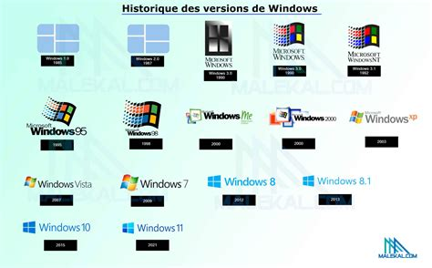
Système d’exploitation (suite)

Slide 14
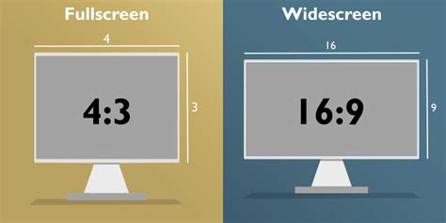
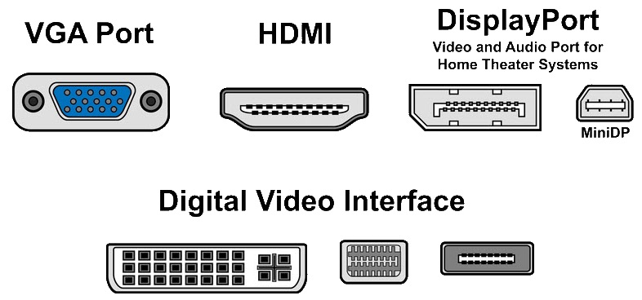
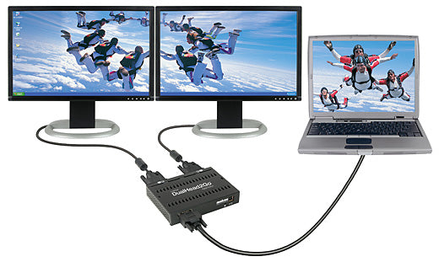
Comment fonctionne les écran
un écran fonctionne avec de vert du rouge et du bleu et chaque nano pixel est un nombre hexadécimal et forme une image.
Pour le faire fonctionner on a besoin d’un retro éclairage et une dalle sans retro éclairage c’est comme un téléphone avec la luminosité au minimum
Un écran est aussi constitué d'un cristal liquide en phase nématique pris en sandwich entre deux plaques de verre polarisé. Le verre arrière et le verre avant présentent des directions de polarisation différentes, décalées de 90 degrés.

Slide 15
Quel est la différence entre un CRT (tube cathodique) et un écran plat
tube cathodique fonctionne avec un canon a induction ce qui donne une petite chance d’imploser ( et non exploser contrairement au écran plat )
Imploser veut dire explose a l’intérieur le CRT explose dans du vide c’est pour ça que quand un tube cathodique implose personne n’est blessé
Un écran plat assez vieux fonctionne avec du plasma. Pour emmètre de la lumière on lui applique du plasma.
Un écran plat moderne fonctionne avec des LED ( des toute petite lumière qui font fonctionner l’écran )

Slide 16
Quelle sont les marque de d’ordinateur
Il y a
Dell
Lenovo
HP (hewlett packard)
MSI
Toshiba
Acer
Alienware (dell)
OMEN (HP)
Terra
Gigabyte
VOC
Samsung
Apple

Slide 17
Fin

Slide 18
https://opal.ma/blogs/infos/brancher-deux-ecrans-sur-un-pc

